Slide 1
Taisyklinga laikysena mokykloje

Slide 2
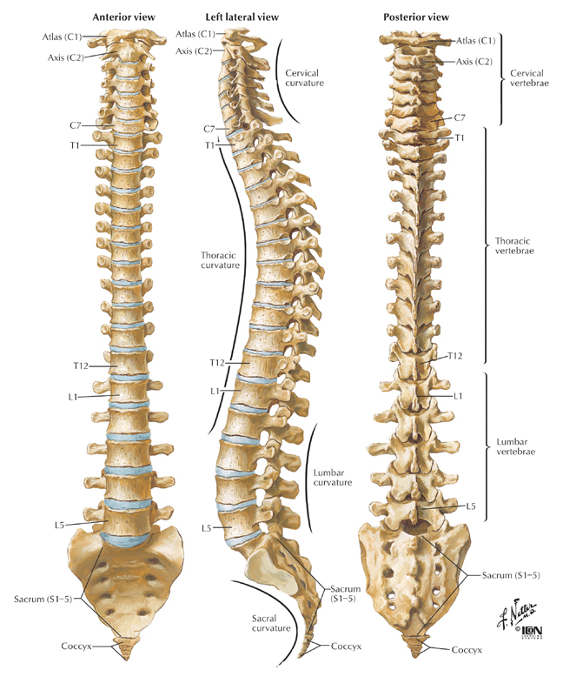
Žmogaus stuburas
Tai žmogaus atraminė ašis, sudaryta iš 33 (kartais 34) stuburo slankstelių.
Lordozė – stuburo linkis pirmyn.
Kifozė – stuburo linkis atgal.
Skoliozė – stuburo linkis į šoną
(laikysenos sutrikimas).

Slide 3
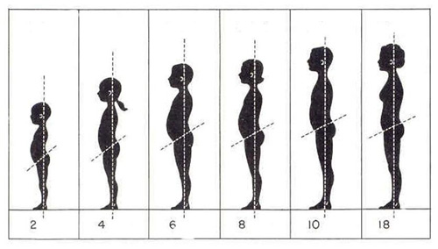
Vaikų laikysenos ypatumai
Didžiausia rizika laikysenos sutrikimams pastebima 9 – 11 m amžiaus mergaitėms ir 10-12 m amžiaus berniukams.
Staiga padidėjus vaiko ūgiui raumenys nespėja augti kartu su kaulais.
Taisyklinga laikysena keičiasi nuo gimimo iki fizinės brandos.
Įtakos taip pat turi:
gyvenimo būdas
mityba
ūgis
svoris
genetika
emocinė būsena

Slide 4
Mokymo klasės įrengimas
Mokymo klasėse ir mokymo kabinetuose stalai ir kėdės turi atitikti mokinių ūgį.
Stalai mokymo klasėje ir mokymo kabinete statomi atsižvelgiant į pamokos organizavimo formą. Atstumai tarp stalų turi būti tokie, kad mokiniai galėtų laisvai ir saugiai judėti tarp jų (pasiekti jiems skirtas mokymosi vietas, palikti jas, turėtų pakankamai erdvės kūno padėčiai keisti).
Mokiniai mokymo klasėje sodinami atsižvelgiant į mokinio gydytojo nurodymus dėl regos, klausos ir kt.

Slide 5
90 – 90 – 90 taisyklė
Sėdinčių mokinių laikysena turi būti taisyklinga.
Sėdint ant kėdės mokinio kojos per klubo ir kelio sąnarius turi būti sulenktos 90 kampu.
Visa pėda turi remtis į grindis.
Jeigu pėdos nesiekia grindų – reikia naudoti papildomą atramą kojoms.
Stalo aukštis turi būti toks, kad mokiniui dilbį padėjus ant stalo ranka per alkūnės sąnarį būtų sulenkta 90 kampu.

Slide 6
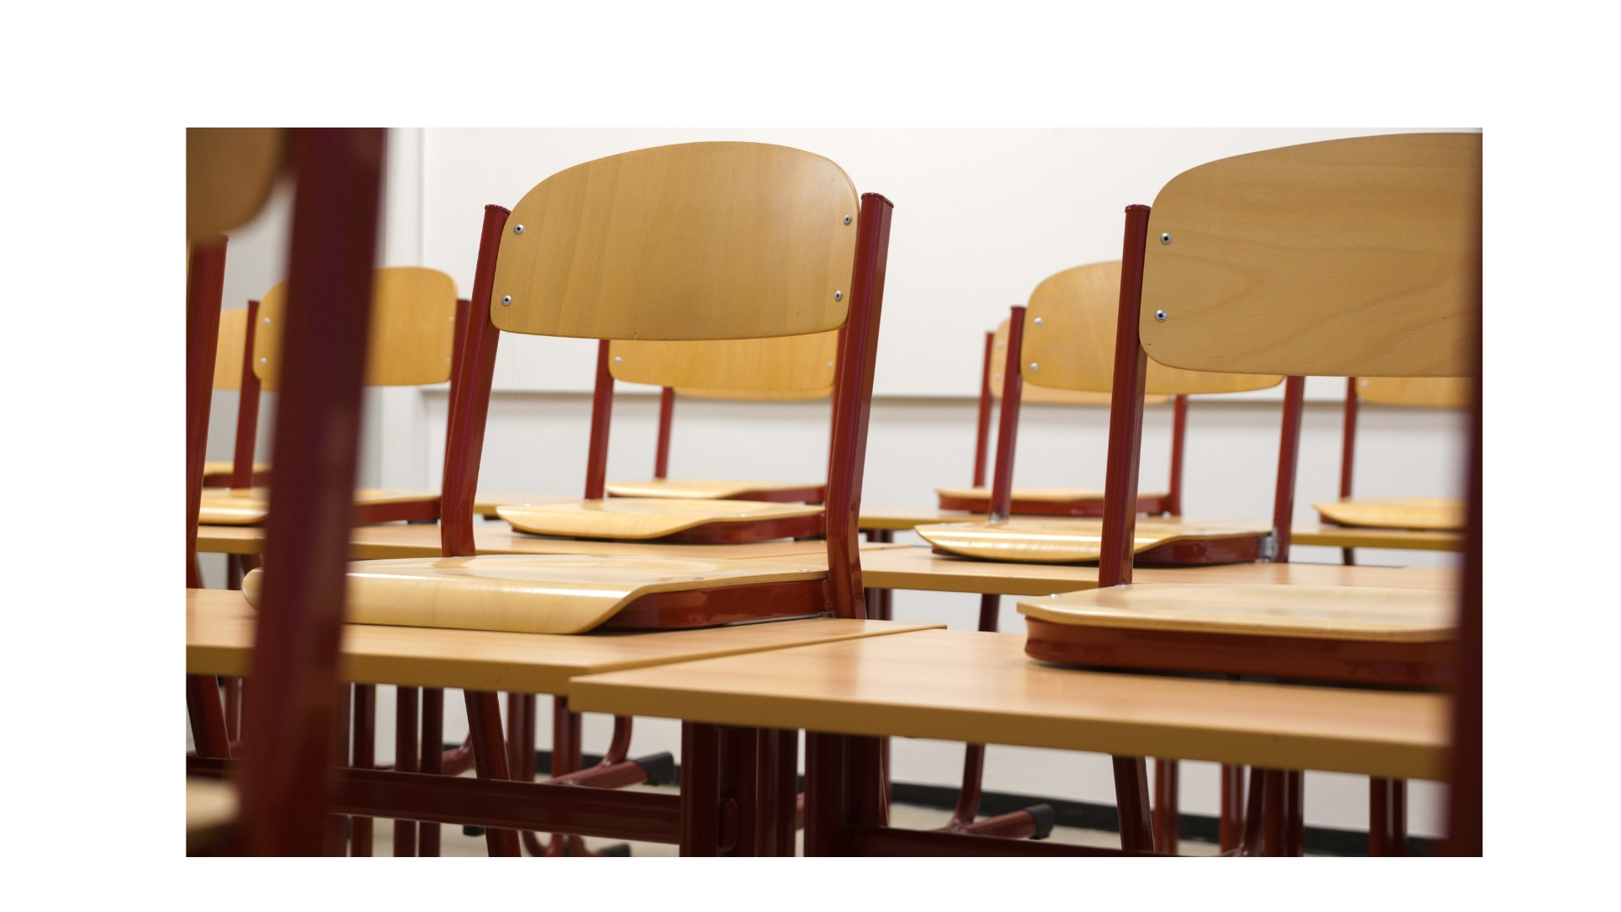
Taisyklingas sėdėjimas
Mokinys turėtų giliai sėdėti ant sėdimosios kėdės dalies, juosmens ir kryžkaulio sritimi remdamasis į atkaltę, tiesiai laikyti liemenį ir galvą.
Po stalu turėtų būti pakankamai vietos kojoms. Tarp liemens ir stalo krašto turėtų likti 3–4 cm tarpas.

Slide 7
Ergonomikos rekomendacijos
Kėdės atlošas turi būti pakankamai aukštas, kad teiktų atramą nugarai.
Kėdės atlošo plotis neturi riboti alkūnių judesio atgal.
Patalpų paviršiai turi būti matiniai, šviesūs.

Slide 8
Mokykloje esančių stacionarių kompiuterizuotų vietų įrengimo reikalavimai
Atstumas nuo monitoriaus ekrano iki mokinio akių turi būti ne mažesnis kaip 40 cm.
Stacionari kompiuterizuota vieta turi būti suprojektuota ir įrengta taip, kad mokinys galėtų laisvai prie jos prieiti, turėtų pakankamai erdvės judėti bei kūno padėčiai keisti.
Draudžiama prie vieno monitoriaus dirbti daugiau kaip vienam mokiniui (išskyrus, kai atliekamos trumpalaikės grupinės užduotys).

Slide 9
Rekomendacijos akims
Atstumas nuo akių iki knygos (sąsiuvinio) turėtų būti 35–40 cm.
Po įtempto 15–20 minučių trukmės skaitymo ar rašymo rekomenduojama pailsinti akis žiūrint pro langą į tolį.

Slide 10
Mokyklinė kuprinė
Į mokyklą daiktus neštis tik mokyklinėje kuprinėje.
Mokyklinių kuprinių svoris, išskyrus kuprines su ratukais, turi būti: pradinių klasių moksleivių kuprinių – ne didesnis kaip 700 g, vyresniųjų klasių moksleivių kuprinių – ne didesnis kaip 1 000 g.
Mokyklinės kuprinės turi formą išlaikančią nugarėlę ir pakietintą korpusą.
Mokyklinės kuprinės turi būti su diržais ir rankenėlėmis.
Mokyklinių kuprinių išorinėje pusėje turi būti pritvirtinti atšvaitai.

Slide 11
Mokyklinė kuprinė
Kuprinė turi turėti reguliuojamo ilgio diržus (ne trumpesnius kaip 70 cm).
Mokyklinių kuprinių diržų plotis 40–45 cm atstumu nuo diržų tvirtinimo vietos prie kuprinės viršutinės dalies turi būti 3,5–4,0 cm, kitose dalyse – ne mažesnis kaip 2,0–2,5 cm.

Slide 12
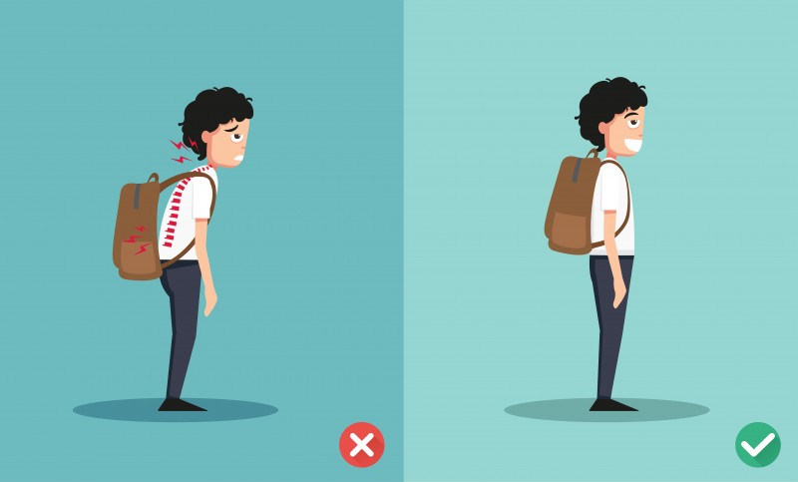
Kaip nešti mokyklinę kuprinę
Renkantis kuprinę būtina ją pasimatuoti.
Užsidėjus kuprinę, jos apačia neturėtų būti žemiau juosmens.
Kuprinė nešama ant abiejų pečių.
Diržai turi būti nei per daug
suveržti, nei per daug laisvi.

Slide 13
Kuprinės svoris
Optimalus pilnos kuprinės svoris turėtų sudaryti ne daugiau kaip
10 proc. mokinio kūno svorio.
Didžiausias pilnos kuprinės svoris neturi viršyti 15 proc. mokinio kūno svorio.

Slide 14
Kūno kultūros pamokos
Kūno kultūros pratybos lauke gali būti organizuojamos esant ne žemesnei kaip minus 8 °C temperatūrai (mokiniams vilkint tinkamą sportinę aprangą ir avint tinkamą avalynę).
Oro užterštumui kietosiomis dalelėmis viršijus teisės akto [11.11] leistiną lygį bei esant nepatenkinamoms sąlygoms sporto aikštynuose (esant šlapiai ir (ar) slidžiai aikštelių paviršiaus dangai) kūno kultūros pratybos negali vykti lauke.

Slide 15
Fizinis aktyvumas
Mokykla turi sudaryti galimybes mokiniui kiekvieną dieną – prieš pamokas ar / ir tarp pamokų užsiimti fiziškai aktyvia veikla, kuri praplečia kūno kultūros pamokų turinį.
Rekomenduojama ne trumpesnė kaip 20 min. fiziškai aktyvi pertrauka.
PSO rekomenduoja ne mažiau negu 60 min. fizinės veiklos kasdien. Iš jos bent pusė turėtų būti didelio intensyvumo.

Slide 16
Aktyvus poilsis pamokų metu ir tarp jų
Per pertraukėles rekomenduojama atlikti atpalaiduojamuosius pratimus akims, rankoms, kojoms, kaklui, nugarai.

Slide 17
Prastą mokinio raumenyno būklę išduoda
Galvos pasirėmimas nedominuojančia ranka.
Galvos pasidėjimas ant stalo.
Nesugebėjimas išsėdėti vienoje padėtyje ilgiau negu keletą minučių.
Rėmimasis į kėdę nedominuojančia
ranka arba nedominuojanti ranka
nuleista žemyn šalia kėdės.

Slide 18
Rekomenduojama
Reguliariai keisti vaiko sėdėjimo vietą (ypač pusę lentos/mokytojo atžvilgiu) mokymo klasėje.
Kelis kartus per mokslo metus įvertinti, ar vaikai neišaugo savo suolų, esant reikalui jų sėdėjimo vietą pakeisti.
Atsižvelgti į vaikų elgesį pamokos metu. Nerami vaikų būsena, pasikartojantys judesiai – signalas, kad metas daryti pertraukėlę.
Nepamiršti, kad taisyklingas sėdėjimas pagerina koncentraciją ir mokymosi procesas tampa kokybiškesnis!

Slide 19
Šaltiniai
HN 21:2017 „MOKYKLA, VYKDANTI BENDROJO UGDYMO PROGRAMAS. BENDRIEJI SVEIKATOS SAUGOS REIKALAVIMAI“
2017–2018 IR 2018–2019 MOKSLO METŲ PAGRINDINIO IR VIDURINIO UGDYMO PROGRAMŲ BENDRIEJI UGDYMO PLANAI
Lietuvos higienos norma HN 41:2016 „Mokyklinės kuprinės. Bendrieji ir specialieji sveikatos saugos reikalavimai“
Fizinio aktyvumo rekomendacijos (PSO, 2010)
,,Apsaugokime moksleivių regėjimą (Valstybinis aplinkos sveikatos centras, Serija: ,,Sveika aplinka vaikams” )
Sveikatos mokymo ir ligų prevencijos centras ,,Žingsniuok su kuprine saugiai”
https://www.moveplaypaedtherapy.com.au

Slide 20
Vilniaus miesto savivaldybės
Visuomenės sveikatos biuras
Polocko g. 12-2, Vilnius
Bendrojo ugdymo įstaigų visuomenės sveikatos priežiūros skyrius:
Tel.: 8 652 10 707
Darbo laikas:
I–IV 7.30–16.30 val.,
V 7.30– 15.15 val.
Pietų pertrauka 11.30–12.15 val.

